Slide 1

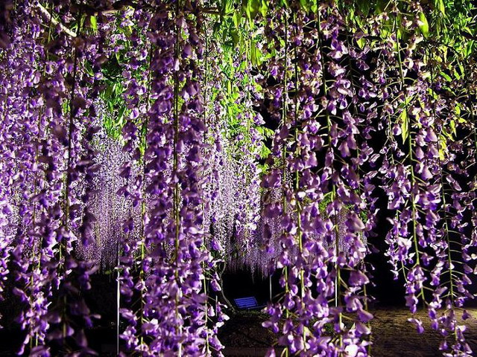
宗璞
紫藤萝瀑布

Slide 2
预习检查
读一读
bènɡ
zhù
zhàn
línɡ dīnɡ
迸溅
伫立
绽放
伶仃
suì
jīn
huái
穗
忍俊不禁
枯槐
yùn niàng
qiú
qiónɡ
酝酿
盘虬卧龙
仙露琼浆

Slide 3
词语解释
【挑逗】
【仙露琼浆】
【伫立】
逗引;招惹。
形容鲜美的酒。
长时间地站着。
【伶仃】
【盘虬卧龙】
孤独,没有依靠。
回旋地绕像卧着的龙。

